Slide 1
2018期末A卷试题

Slide 2
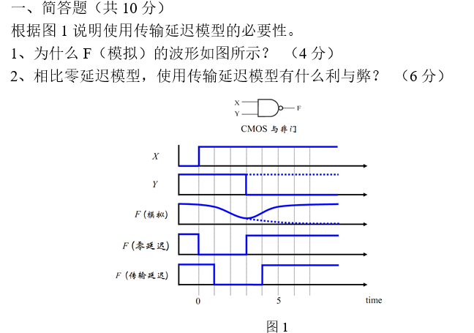

Slide 3
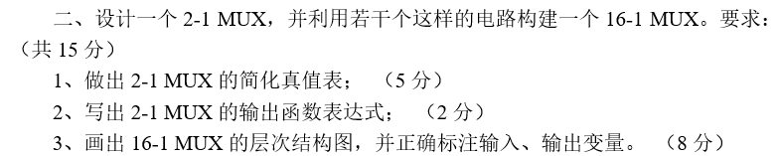
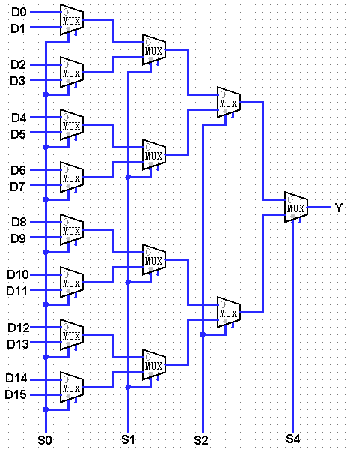
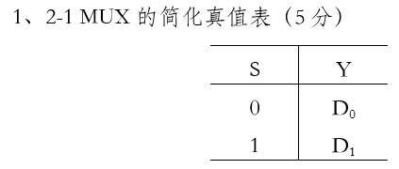
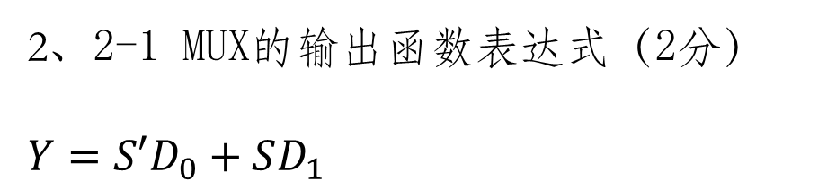
3、画出161 MUX的
层次结构图
（8分）
2、2-1 MUX的输出函数表达式（2分）
$$Y=S′D_{0}+SD_{1}$$

Slide 4
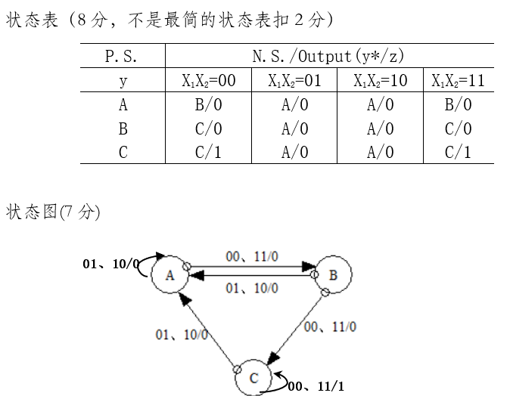
三、设计一个时序电路。该电路只在连续三个或三个以上时钟期间，两个输入信号X1和X2相同时，输出信号Z才是1，其余情况Z为0。要求做出电路的状态图和状态表，并且合并多余的状态。 （15分）

Slide 5
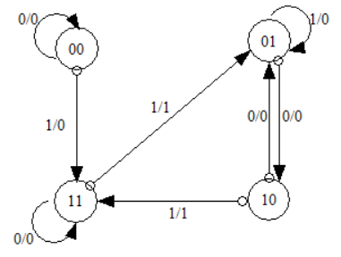
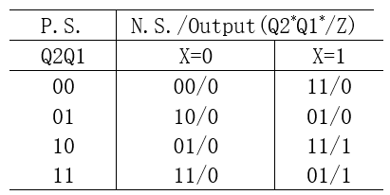
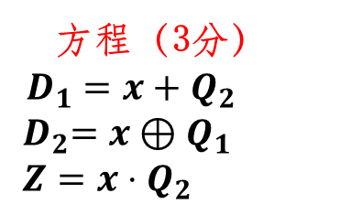
四、对图2所示的同步时序电路进行分析，要求写出状态方程和输出方程，做出状态图和状态表，并分析当输入X在触发器的建立时间和保持时间之内发生上跳时可能出现的异常情况。假设复位时电路所处的初始状态为Q2Q1=01。 （15分）
状态图（3分）
方程（3分）
$$D_{1}=x+Q_{2}$$
$${ D}_{2}=x⊕Q_{1}$$
$$Z=x⋅Q_{2}$$
状态表（3分）

Slide 6
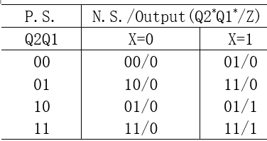
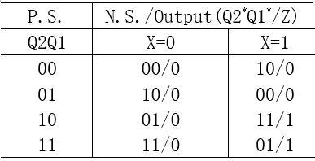
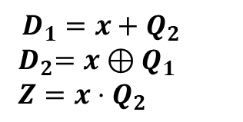
$$D_{1}=x+Q_{2}$$
$${ D}_{2}=x⊕Q_{1}$$
$$Z=x⋅Q_{2}$$
若输入X在触发器的建立时间和保持时间之内发生上跳时Q1检测到，状态跳变发生异常，如下表:（3分）
若输入X在触发器的建立时间和保持时间之内发生上跳时Q2检测到，状态跳变发生异常，如下表:（3分）

Slide 7
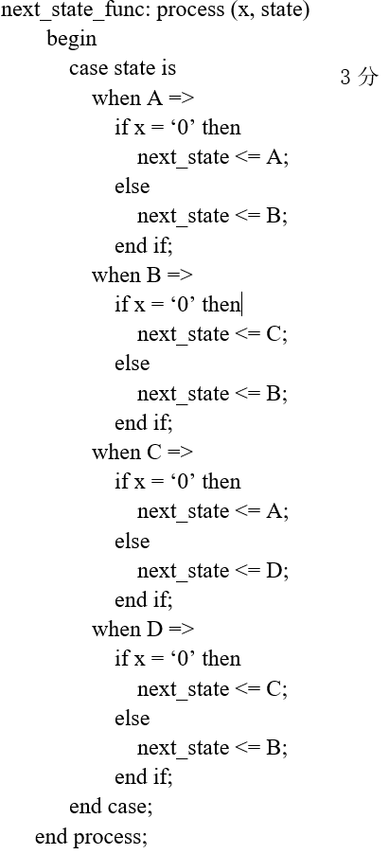
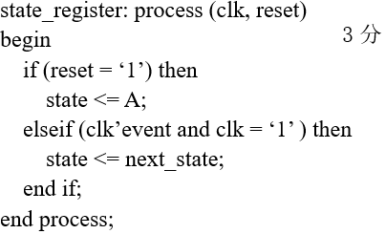
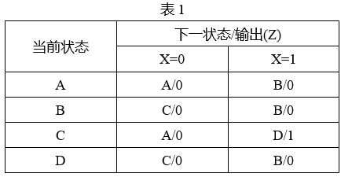
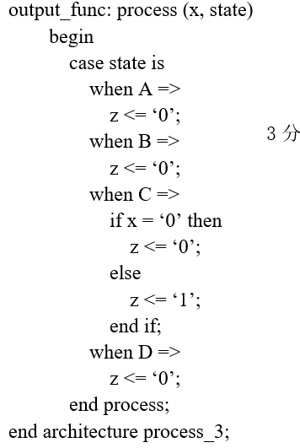
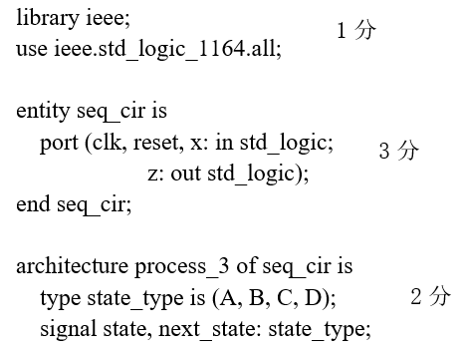

Slide 8
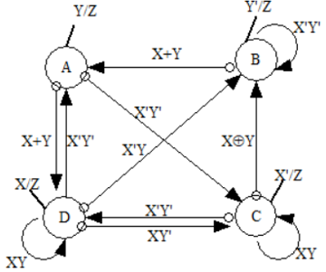
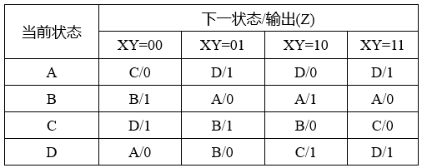

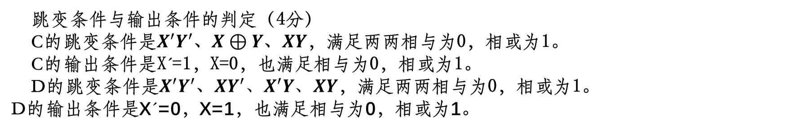
七、将表3所示的状态表转换成状态机图，并讨论状态D和C的跳变条件和输出条件是否满足约束。 （10分）
状态机图（6分）
跳变条件与输出条件的判定（4分）
C的跳变条件是$X^{′}Y^{′}$、$X⊕Y$、$XY$，满足两两相与为0，相或为1。
C的输出条件是X´=1，X=0，也满足相与为0，相或为1。
D的跳变条件是$X^{′}Y^{′}$、$XY^{′}、X^{′}Y、XY$，满足两两相与为0，相或为1。
D的输出条件是X´=0，X=1，也满足相与为0，相或为1。

Slide 9
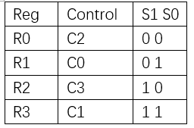
八、4个8位寄存器R0、R1、R2和R3之间进行以下传输操作：
C0：R0←R1
C1：R1←R3
C2：R2←R0
C3：R3←R2，R0←R2
所有控制变量互斥（即同一时间只有一个可以为1，其他均为0），而且在所有控制变量为0的情况下，寄存器之间没有传输操作。试采用总线方式画出寄存器传输的硬件逻辑图。 （10分）
Load0=C0+C3 Load1=C1 Load2=C2 Load3=C3
S1=C1+C3 S0=C0+C1

Slide 10
八、4个8位寄存器R0、R1、R2和R3之间进行以下传输操作：
C0：R0←R1
C1：R1←R3
C2：R2←R0
C3：R3←R2，R0←R2
所有控制变量互斥（即同一时间只有一个可以为1，其他均为0），而且在所有控制变量为0的情况下，寄存器之间没有传输操作。试采用总线方式画出寄存器传输的硬件逻辑图。 （10分）
Load0=C0+C3 Load1=C1 Load2=C2 Load3=C3
EN0=C2 EN1=C0 EN2=C3 EN3=C1

